Slide 1


Slide 2
Consignas A) Identificar todas las clases. Para cada una de ellas describir la abstracción que representan. B) Confeccionar el Modelo de Clases. Clases Reserva: representa la reserva de un espacio. Usuario: representa un usuario dentro del sistema, que el mismo puede tener distintos roles. Empresa: representa una empresa. Suscripción: representa la suscripción echa por la empresa. Edificio: representa un edificio de una empresa. Facilidad: representa una/muchas facilidad/es dentro de un espacio. Sistema net virtual: representa la clase controladora, que el mismo representa el sistema en sí. Espacio: representa un espacio dentro de un edificio.

Slide 3
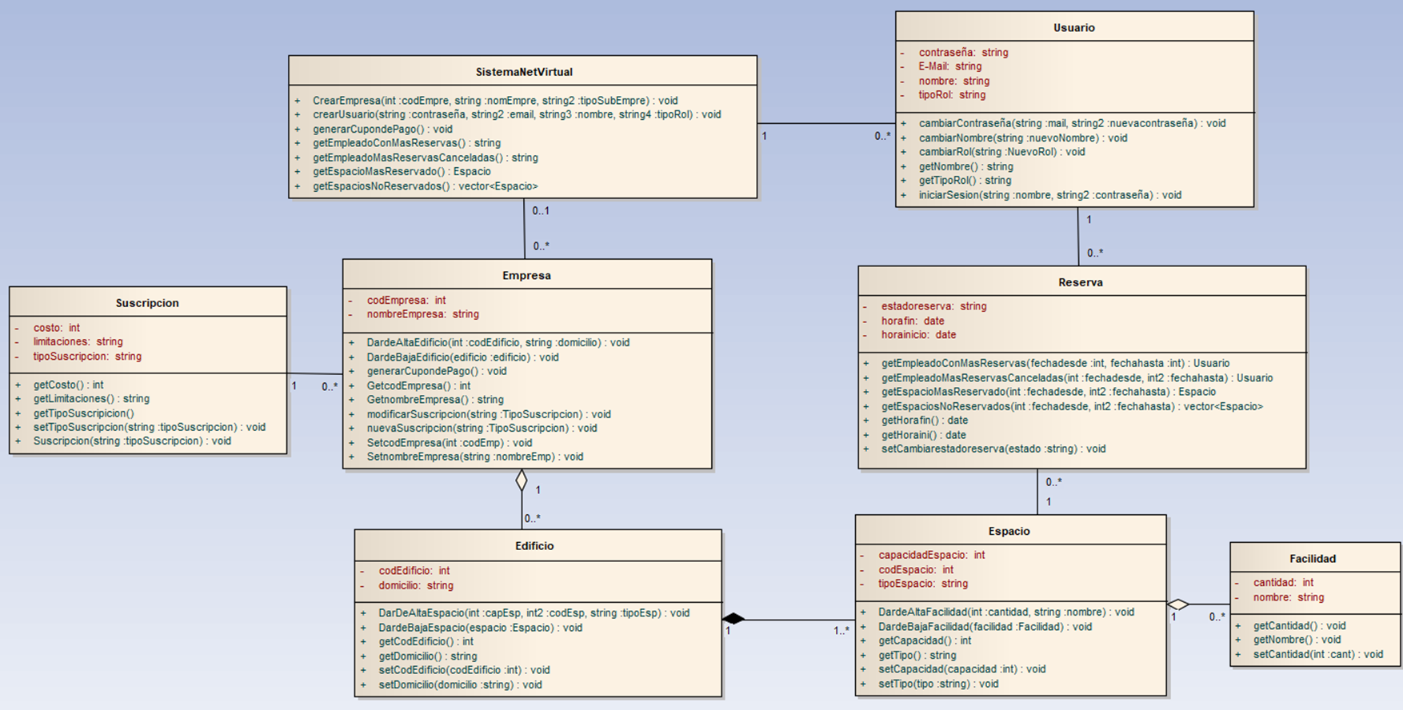

Slide 4
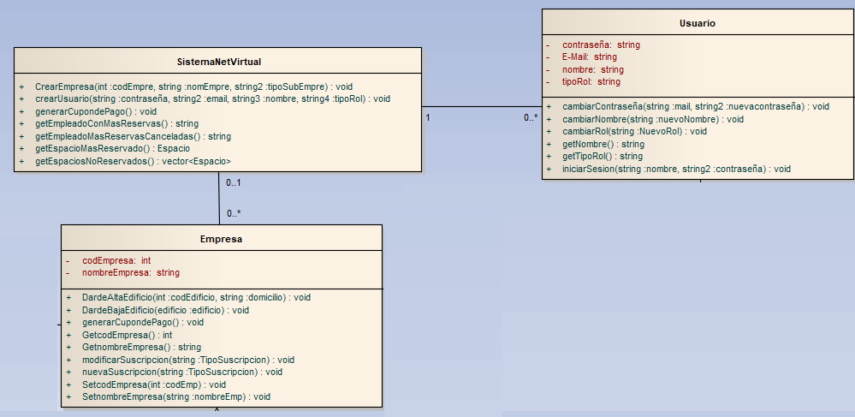
Clase controladora: SistmaNetVirtual epresenta la clase controladora, que el mismo representa el sistema en sí.

Slide 5
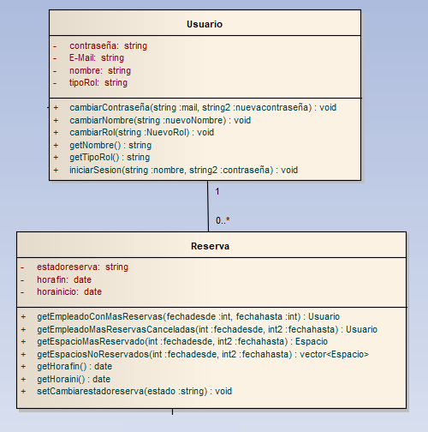
Clase: Usuario Representa un usuario dentro del sistema, que el mismo puede tener distintos roles

Slide 6
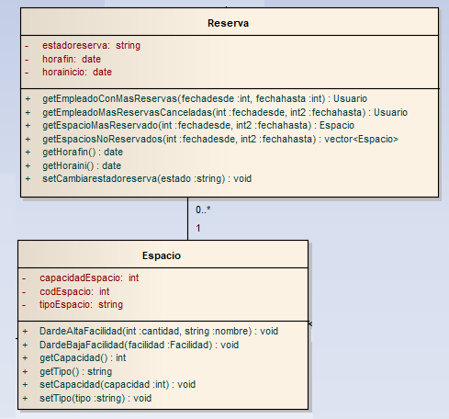
Clase: Reserva Representa la reserva de un espacio.

Slide 7
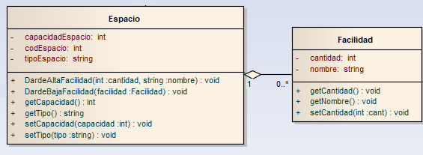
Clases: Espacio y Facilidad Espacio rrepresenta un espacio dentro de un edificio y Facilidad representa una/muchas facilidad/es dentro de un espacio.

Slide 8
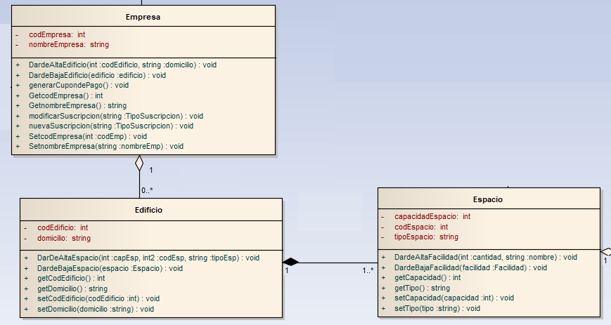
Clase: Edificio Representa un edificio de una empresa.

Slide 9
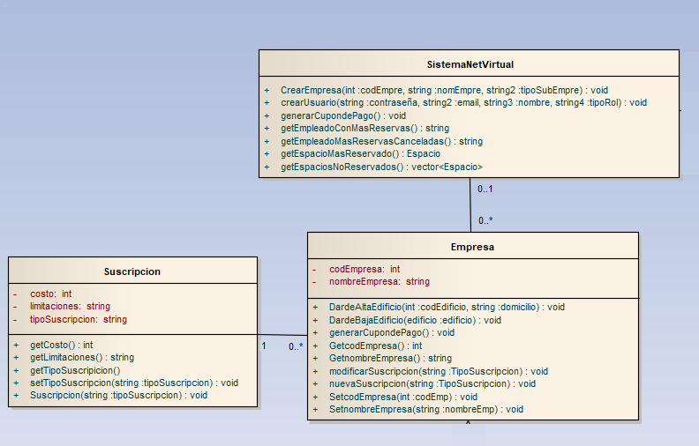
Clase: Empresa Representa una empresa

Slide 10
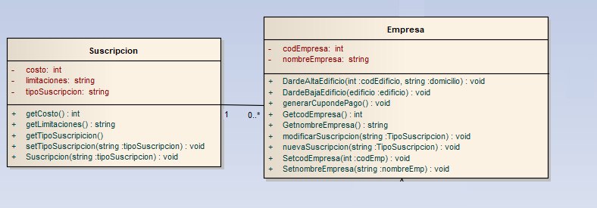
Clase: Suscripción Representa la suscripción echa por la empresa.

Slide 11
